Slide 1
DTN
권원식 김정훈 송인서 안병하 이창렬

Slide 2
Contents
1. 기획 의도
2. App 소개
3. App 구상
4. 개선 사항

Slide 3
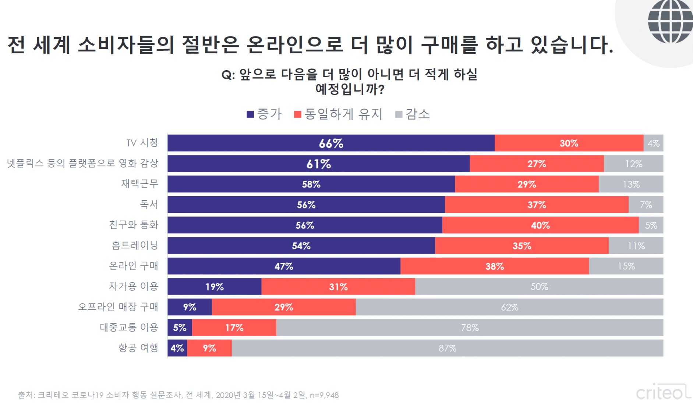
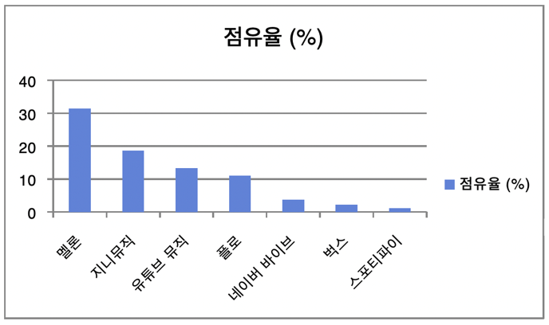
기획 의도
코로나로 인해 좁아진 만남의 장 넓히기
비슷한 음악 장르를 공유하고자 하는 사람들
궁금증을 해결하기 위한 정보처

Slide 4
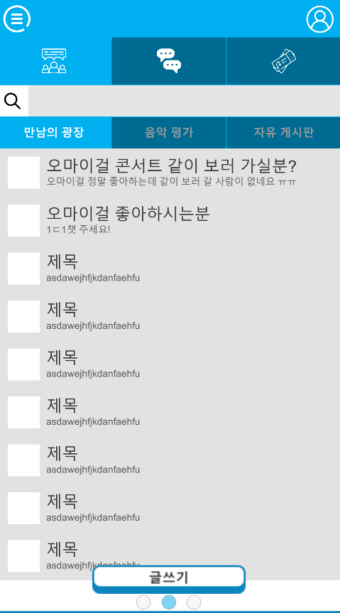
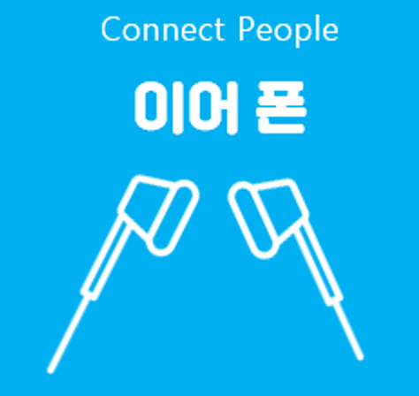
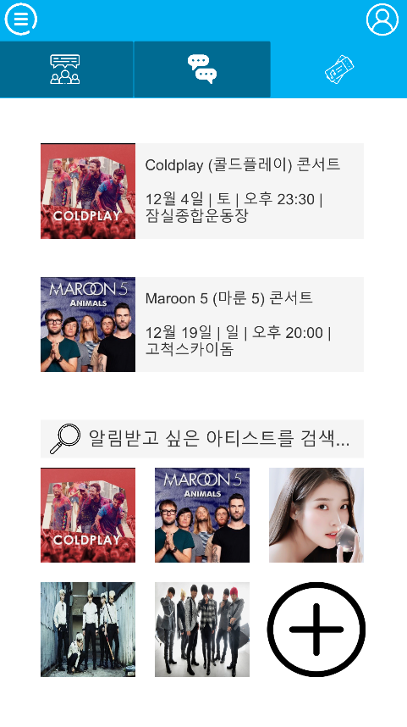
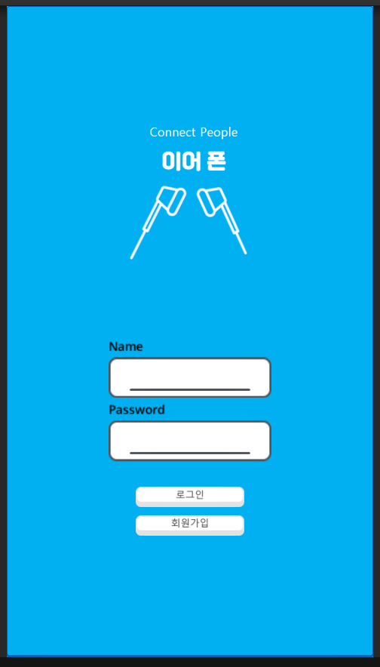
App 소개
[화면]
- App 개요

Slide 5
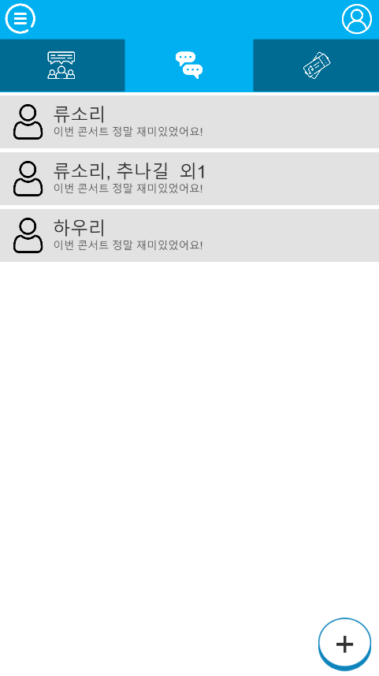
App 구상
[초기 화면]
[만남의 광장]
[Chat]
[정보]

Slide 6
App – 초기 화면
[초기 화면]

Slide 7
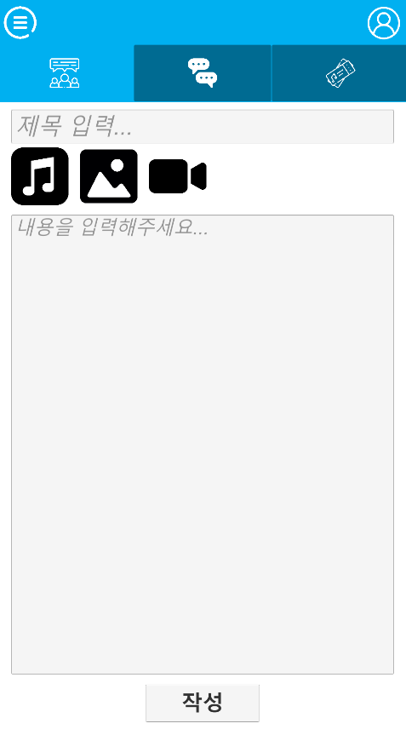
App – 만남의 광장
게시글 작성을 통해 의견 공유
다양한 게시판
음악,작품을 태그/첨부
게시글을 통해 자유로운 만남
제약 없는 글쓰기
[만남의 광장]

Slide 8
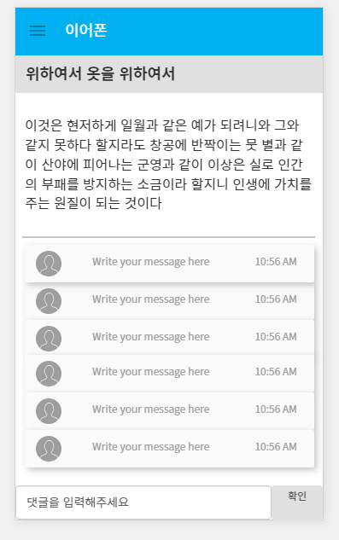
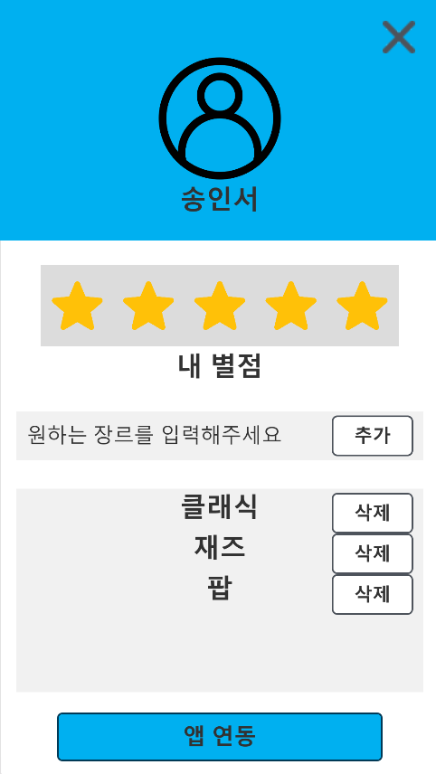
App – 만남의 광장
별점으로 평가 가능
평가에 대한 의견 작성
작품의 장르 설정
[평가]

Slide 9
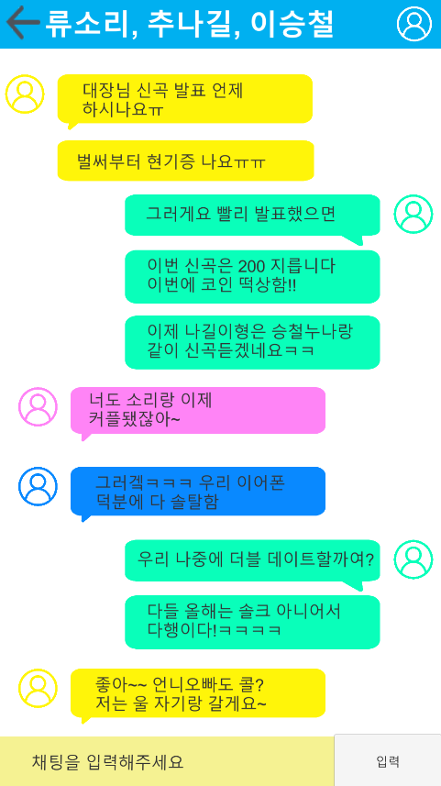
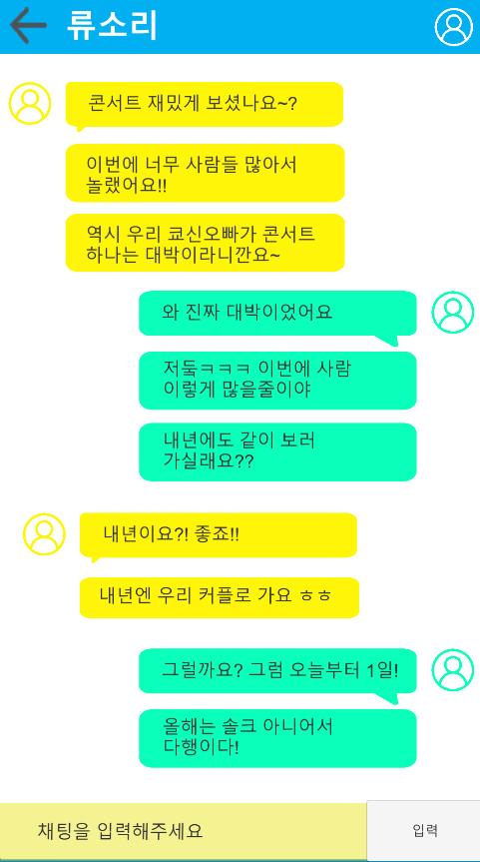
App – 1:1 chat
원하는 사람들과 채팅
여러 채팅방 설정 가능
[Chat]

Slide 10
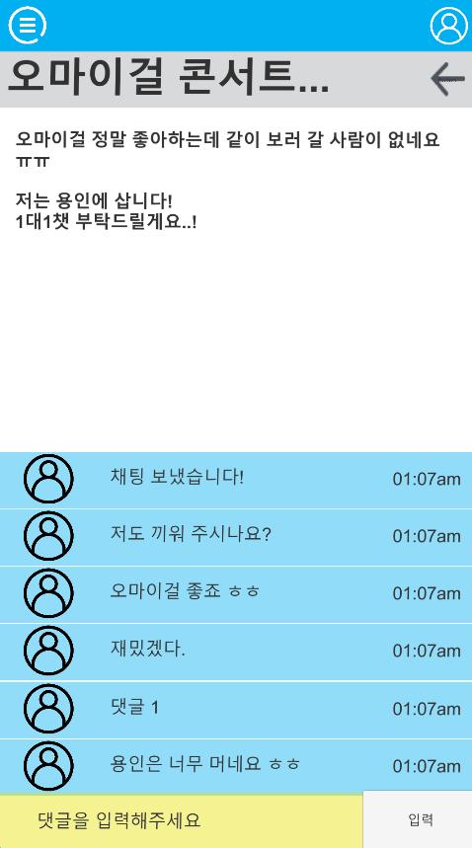
App – 정보
콘서트 정보 알림
게시글을 통해 콘서트 동행자 모집
콘서트 관련 검색 기능
선호하는 장르/아티스트 설정
[정보]

Slide 11
개선 사항
탑재 하지 못했던 기능
향후 개선 사항
-음악 플랫폼과의 연동
-게시글 관리 / UI 개선
-실시간 채팅
-어플리케이션 호환
-웹 크롤링
-서버 트래픽
예상되는 문제
-정보 확보
-부정적인 유저
-수익성

Slide 12
감사합니다

